Slide 1
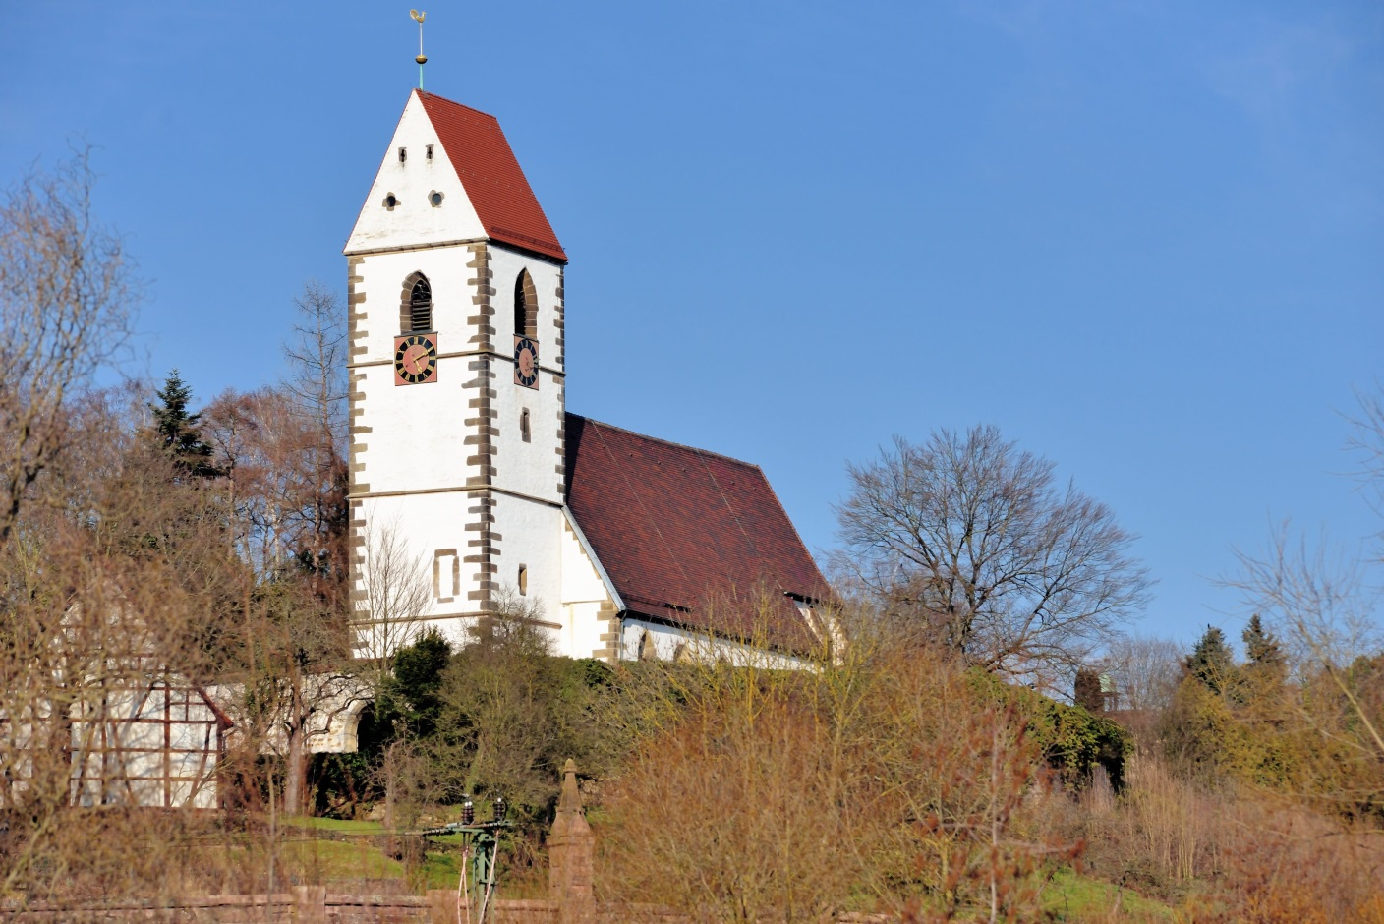
Die Stadtkirche St. Blasius Plochingen
- eine evangelische Kirche
Machen wir uns auf zu einer Entdeckungstour!

Slide 2
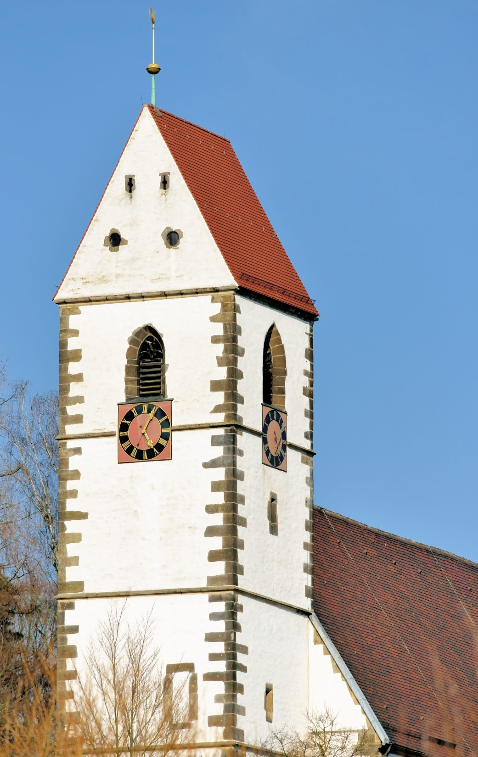
… der Kirchturm mit
Schon von Weitem sichtbar …
dem Hahn auf dem Dach
der Turmuhr
den Glocken im Turm

Slide 3
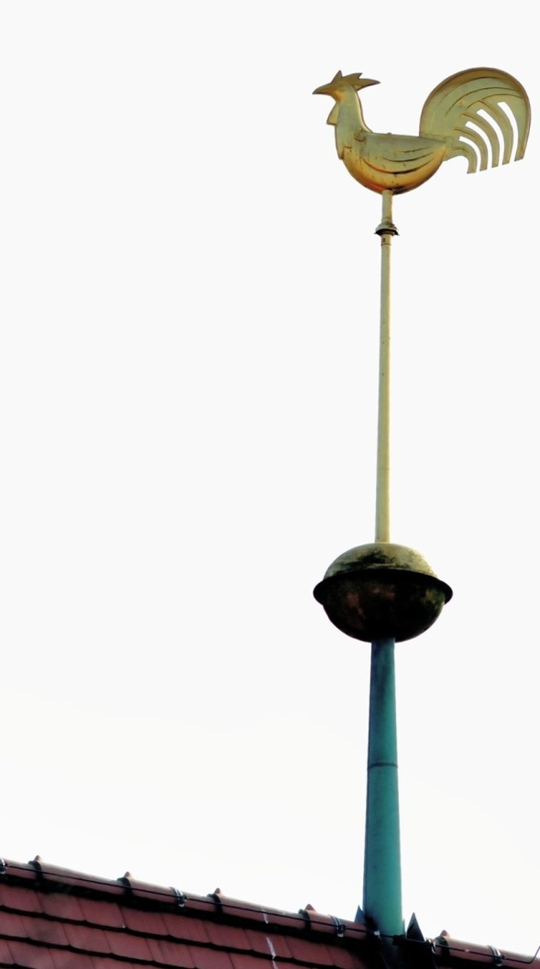
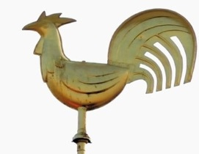
Der Hahn auf dem Dach
Schauen wir ihn mal genauer an …
Aber - warum ist da ein Hahn auf dem Dach?

Slide 4
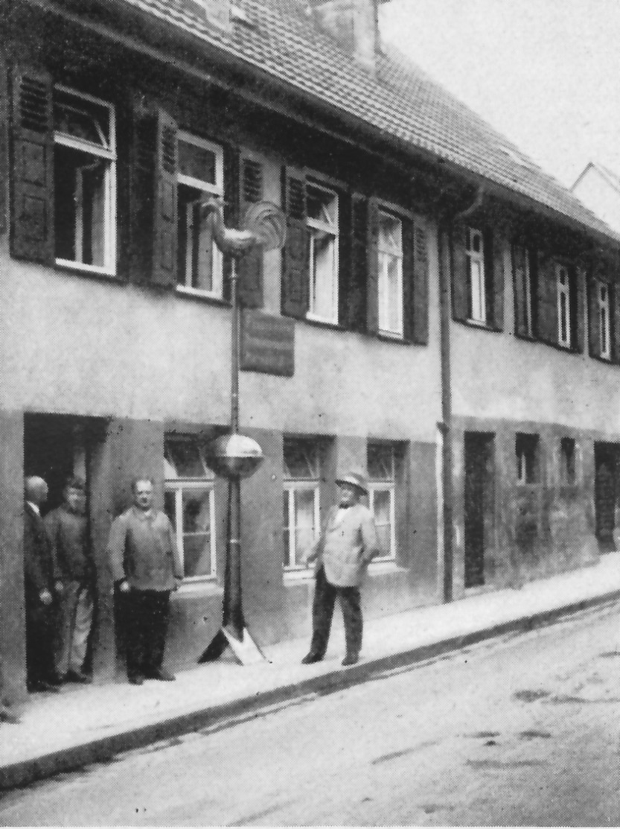
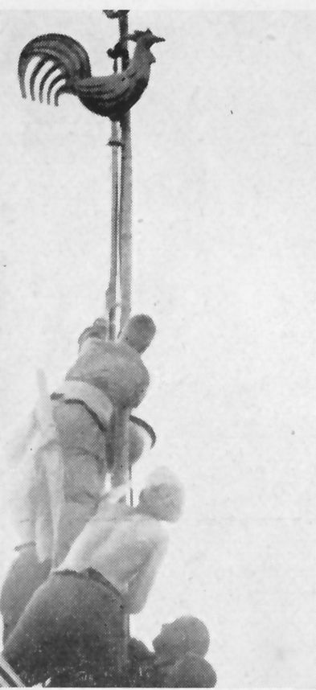
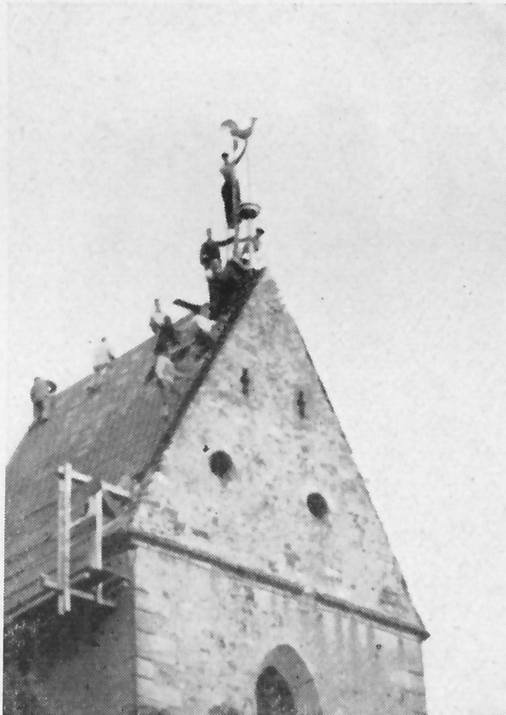
Bilder von der Montage des Hahnes 1932

Slide 5
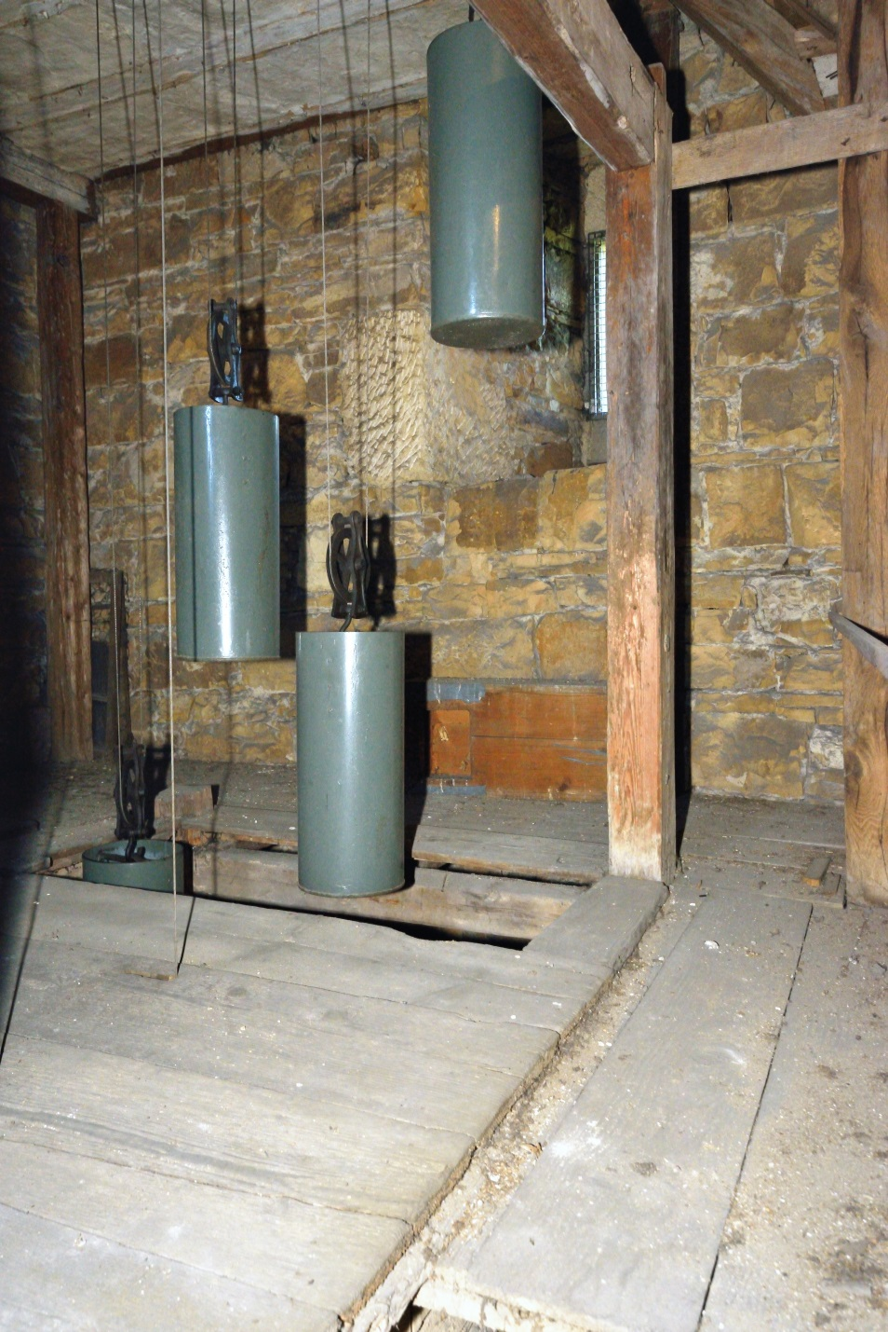
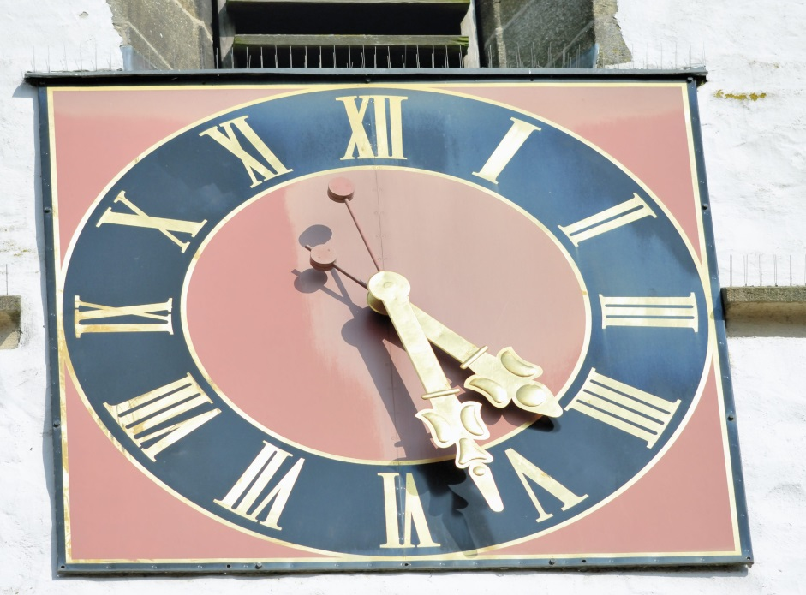
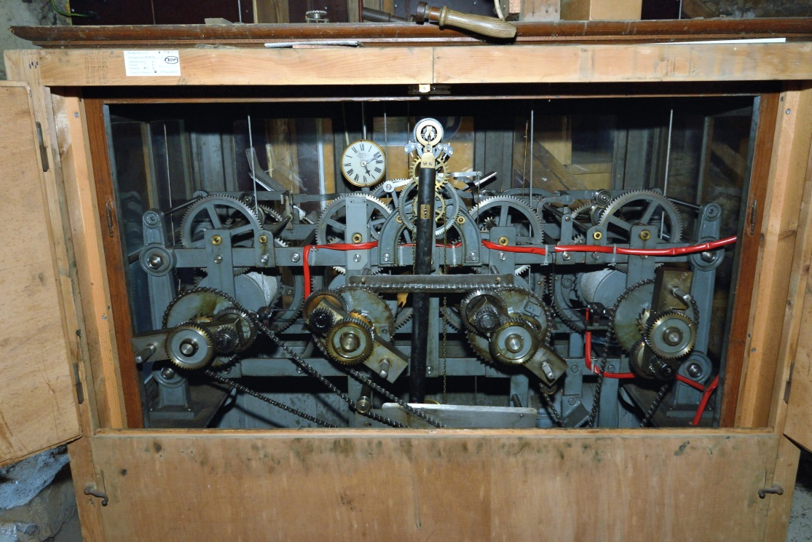
Die Turmuhr
Ein großes,
weithin sichtbares Zifferblatt …
… und ebenso großem Innenleben

Slide 6
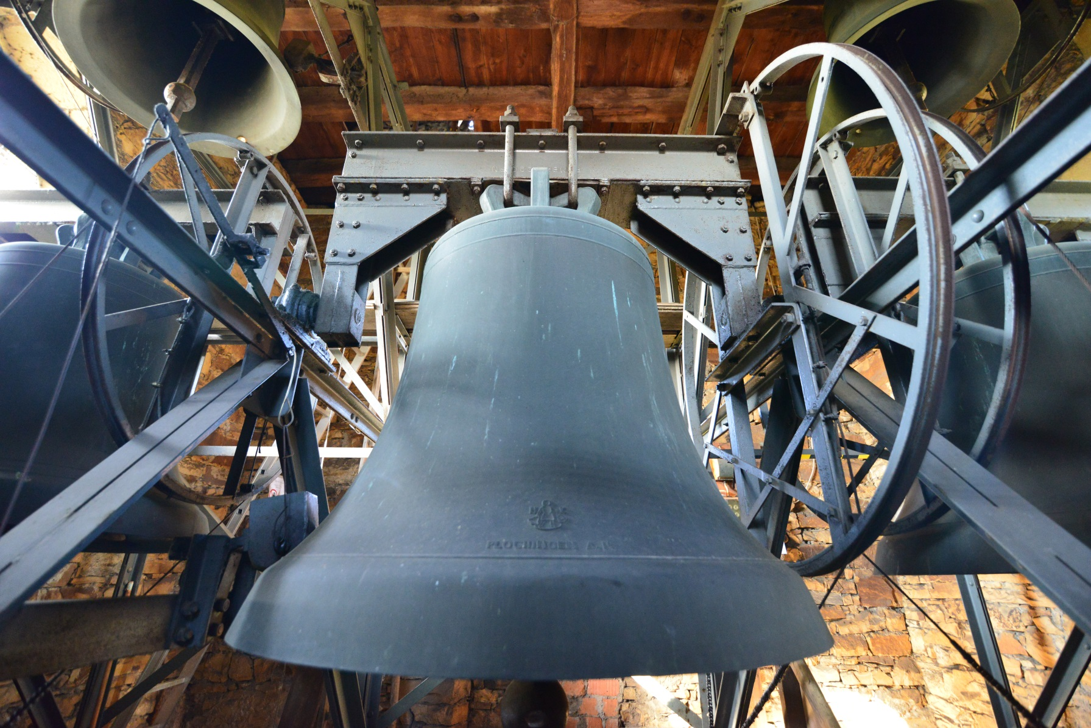
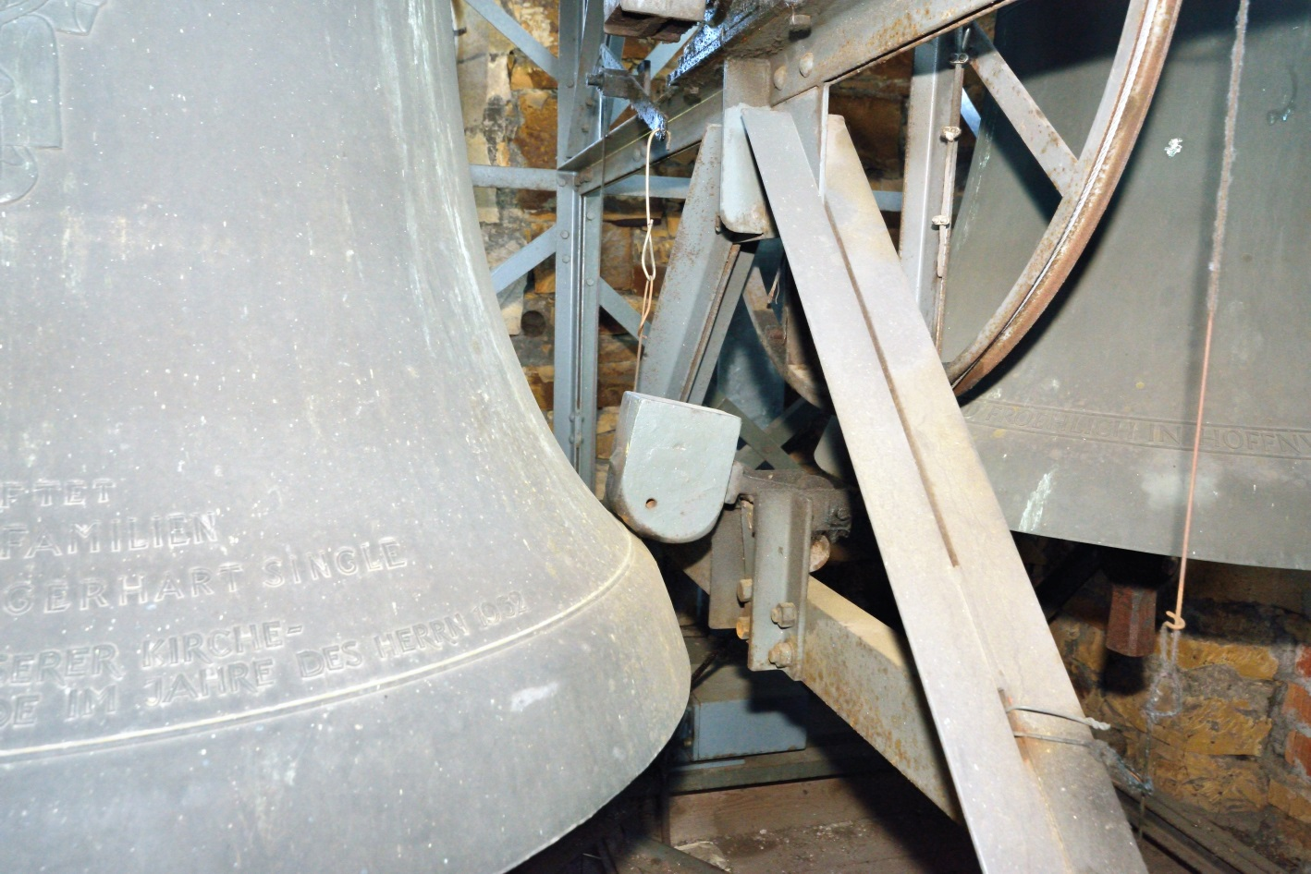
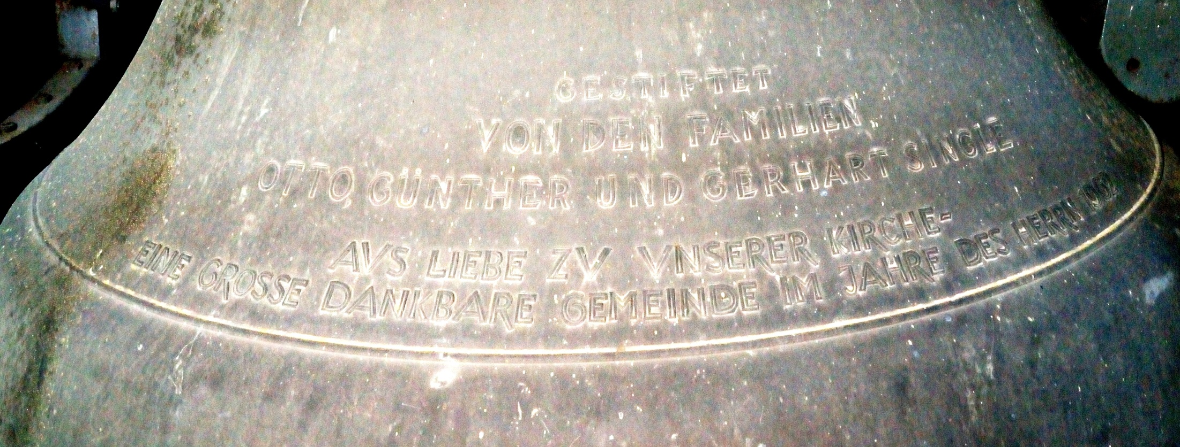
Die Glocken im Turm
5 Glocken …
… jede mit einer Inschrift …
… und 3 mit einem Hammer für den Stundenschlag.

Slide 7
Taufglocke (350 kg)
➔ zur Taufhandlung
Toten- / Kreuzglocke (470 kg)
um 15:00 Uhr zur Todesstunde Jesu
Viertelstundenschlag
Erlöser-glocke (1092 kg)
➔ 1. Stunden-schlag
Betglocke (791 kg)
➔ zum
Vater unser
Gloria-Glocke (1870 kg)
➔2. Stundenschlag
Zum Beginn des Gottesdienstes läuten alle Glocken.

Slide 8
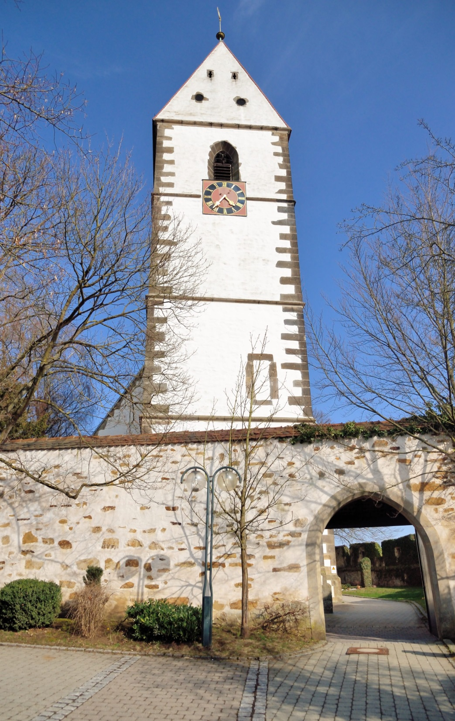
So sieht sie aus, wenn man direkt davorsteht!
Wagen wir doch einen Blick ins Innere!

Slide 9
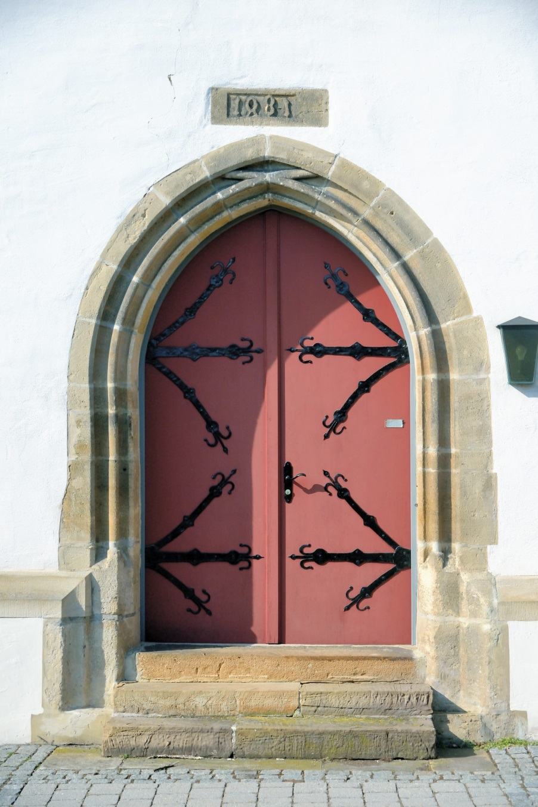
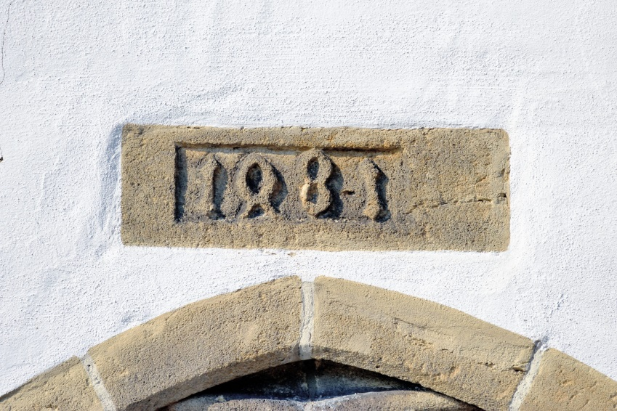
Hier ist der Eingang!
Die Zahl über der Tür ist bestimmt das Baujahr!
Aber bei der 2. Zahl hat es wohl nur für eine halbe 8 gereicht!?
Genau: Das Baujahr ist 1481!

Slide 10
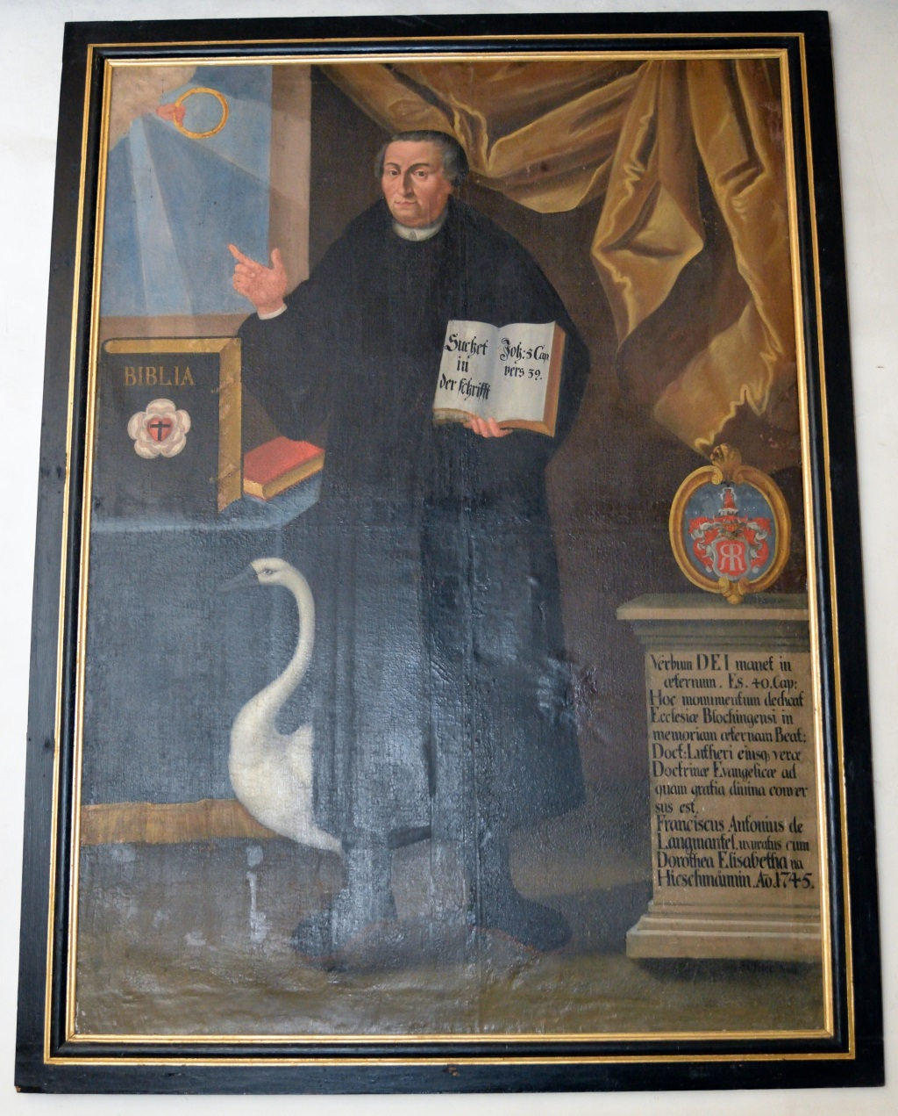
Und da empfängt uns auch gleich im Windfang rechts das Bild von …!

Slide 11
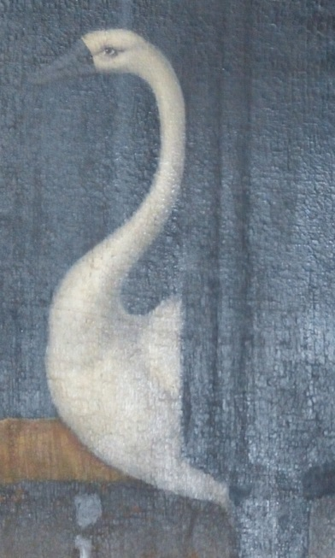
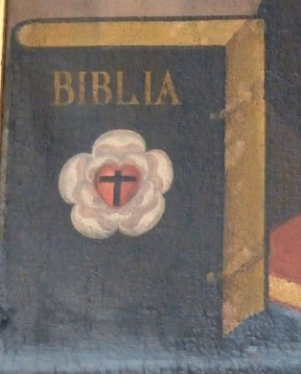
Was bedeutet der Schwan?
Was bedeutet die Blume auf der Bibel?

Slide 12
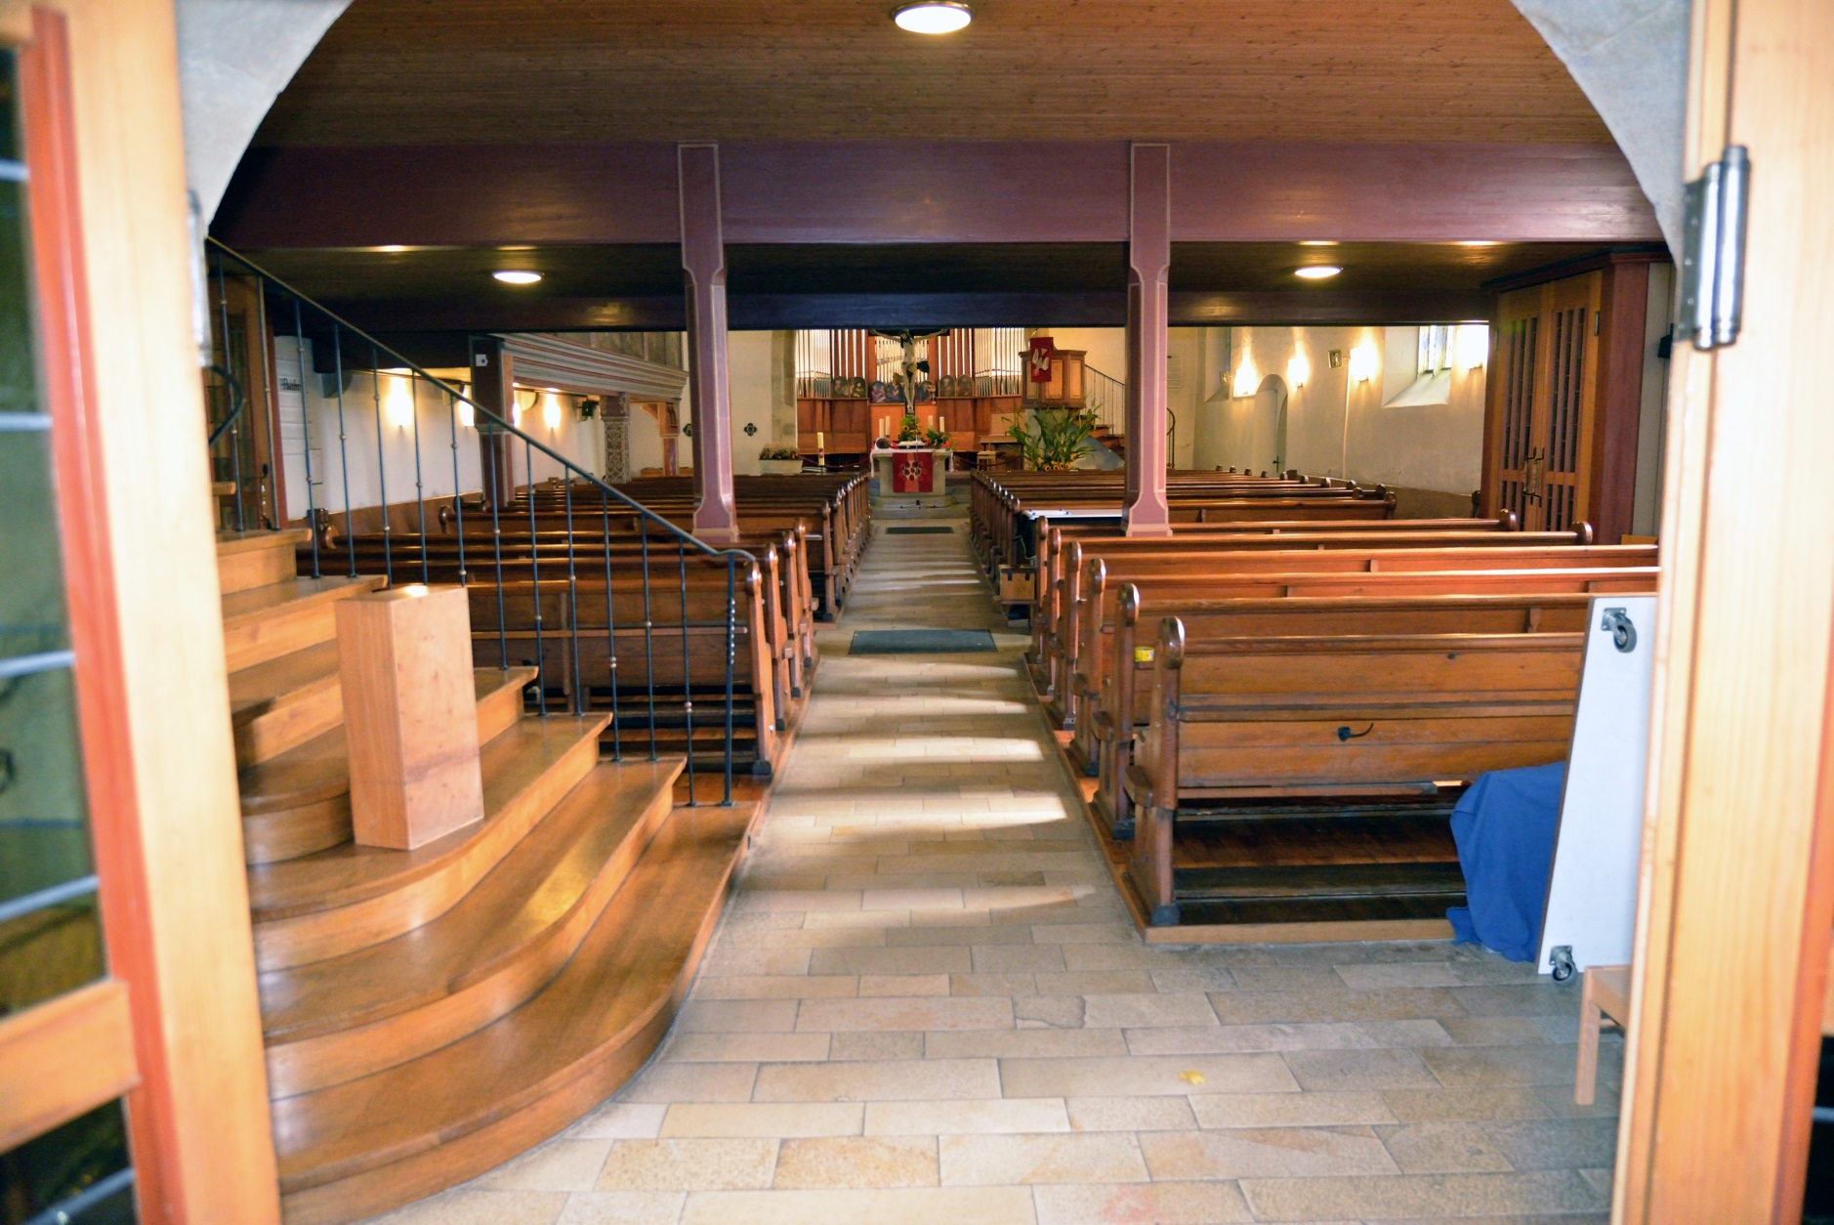
Dann gehen wir weiter ins Innere.

Slide 13
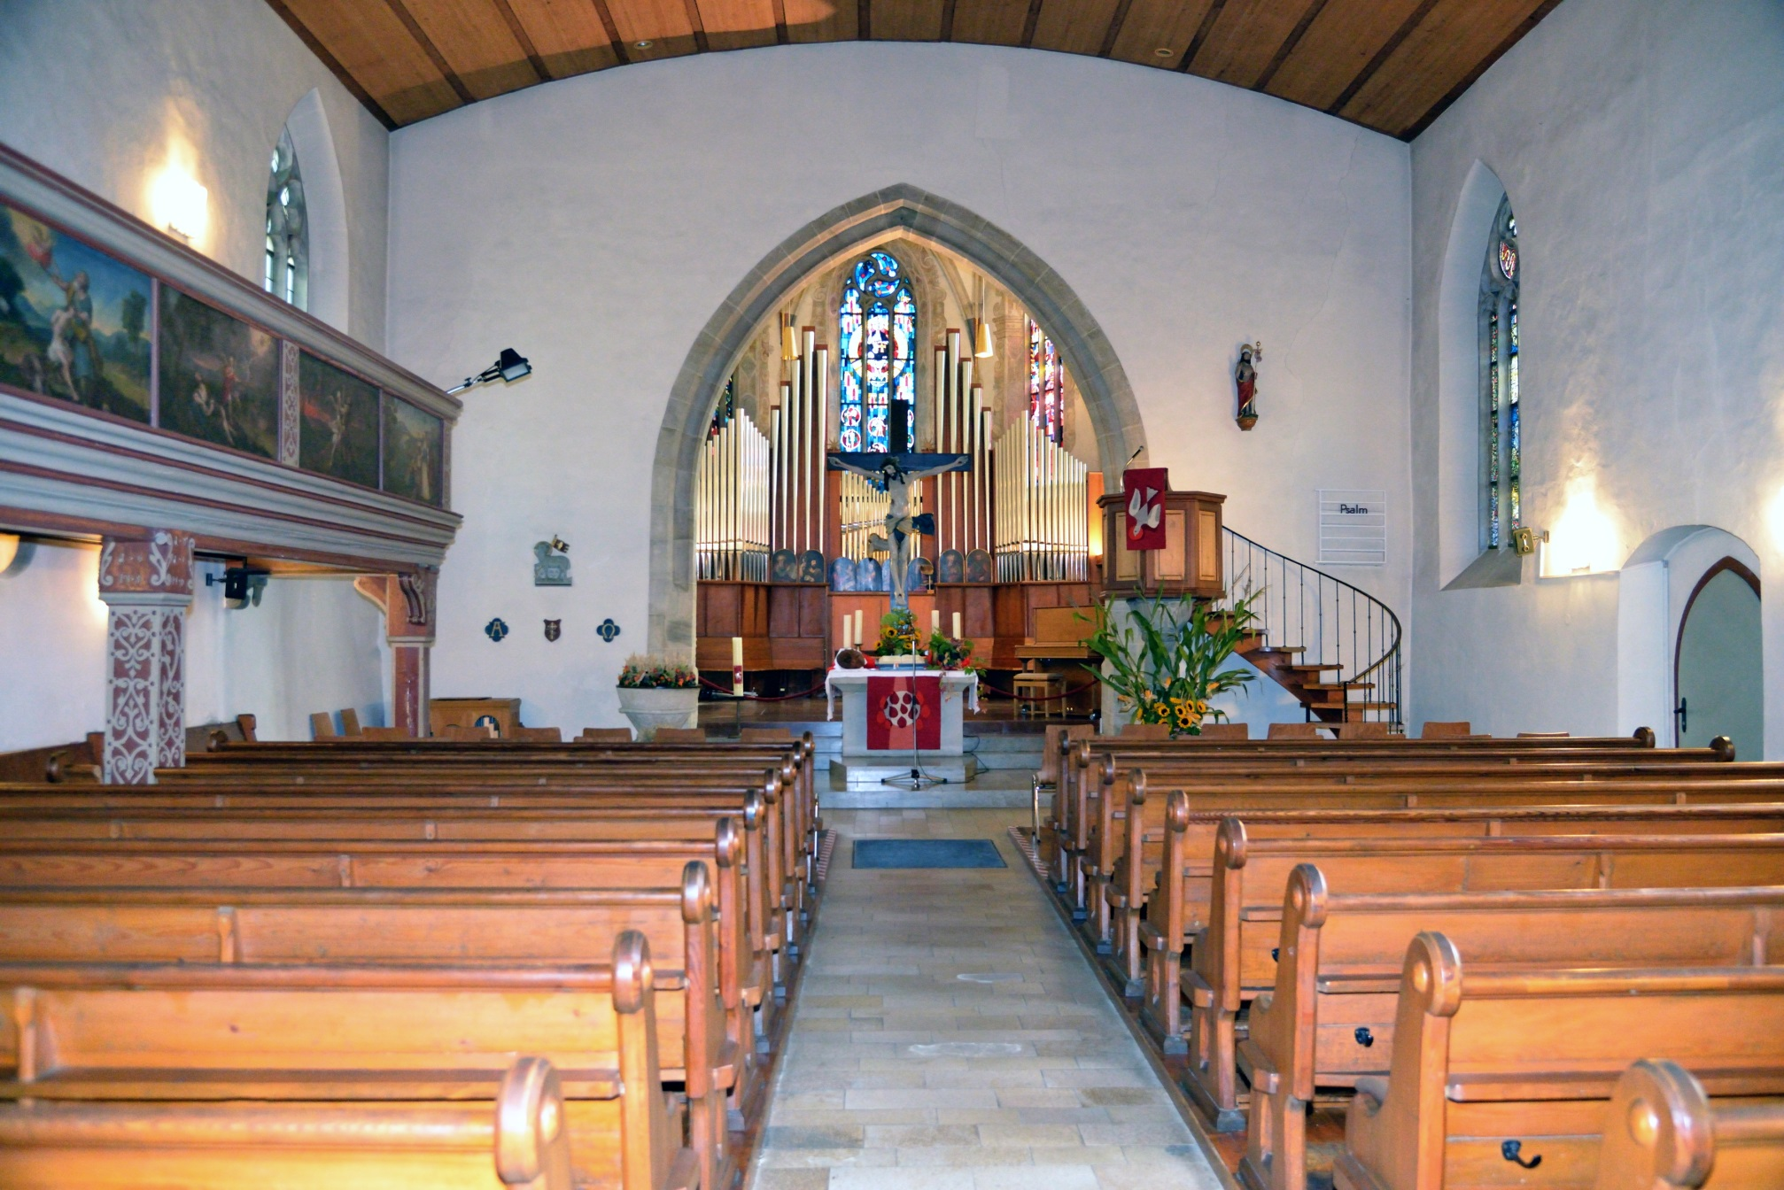

Slide 14
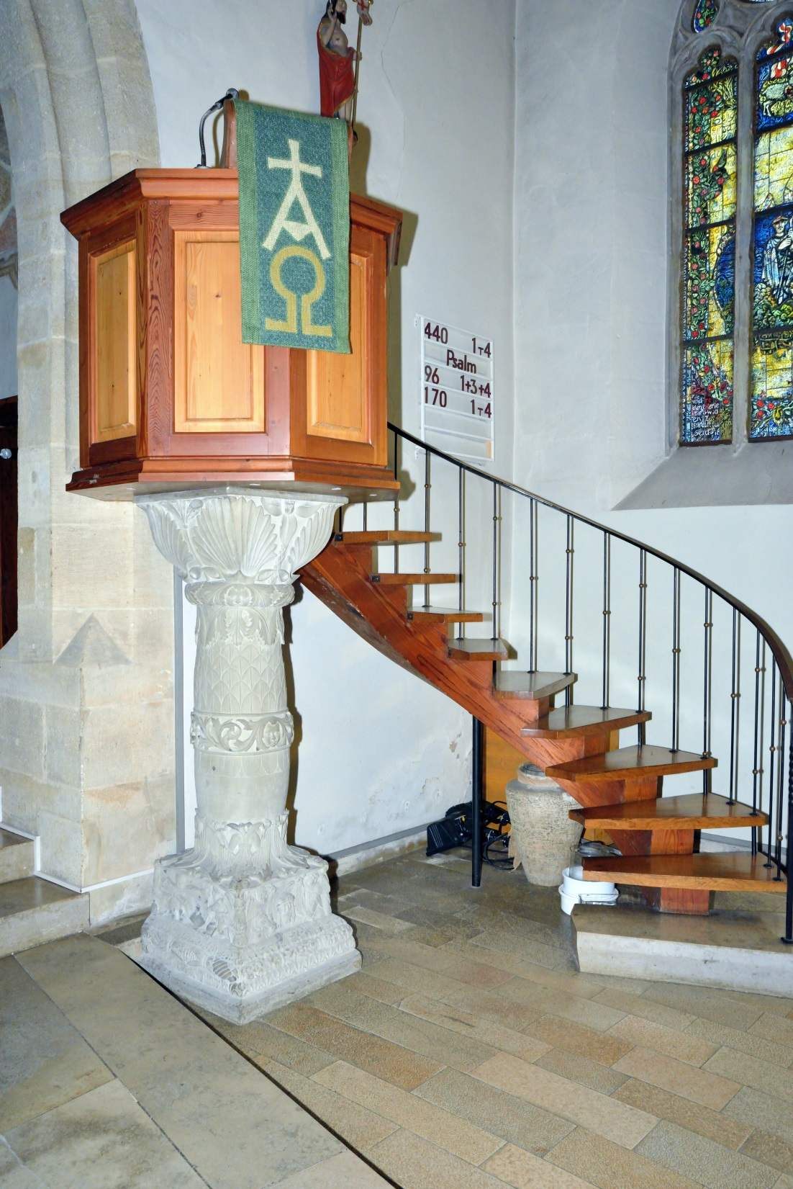
Die Kanzel
Wer will da warum so hoch hinaus?

Slide 15
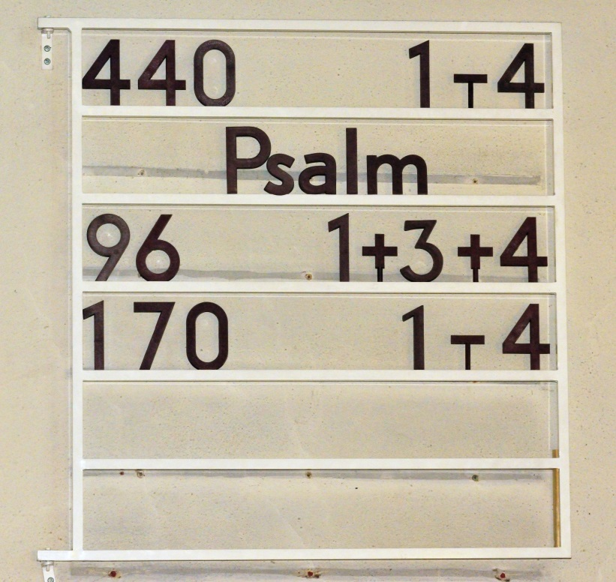
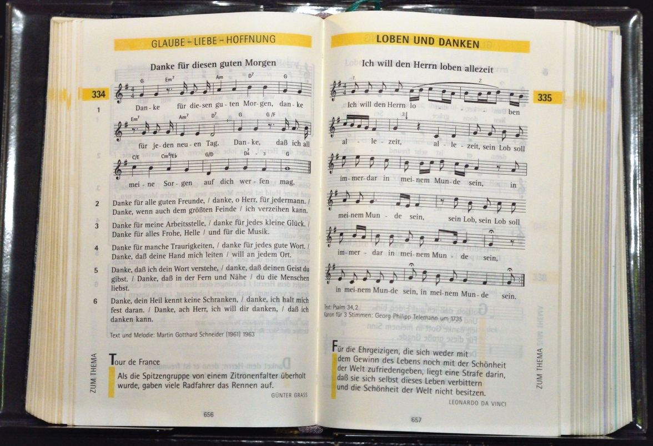
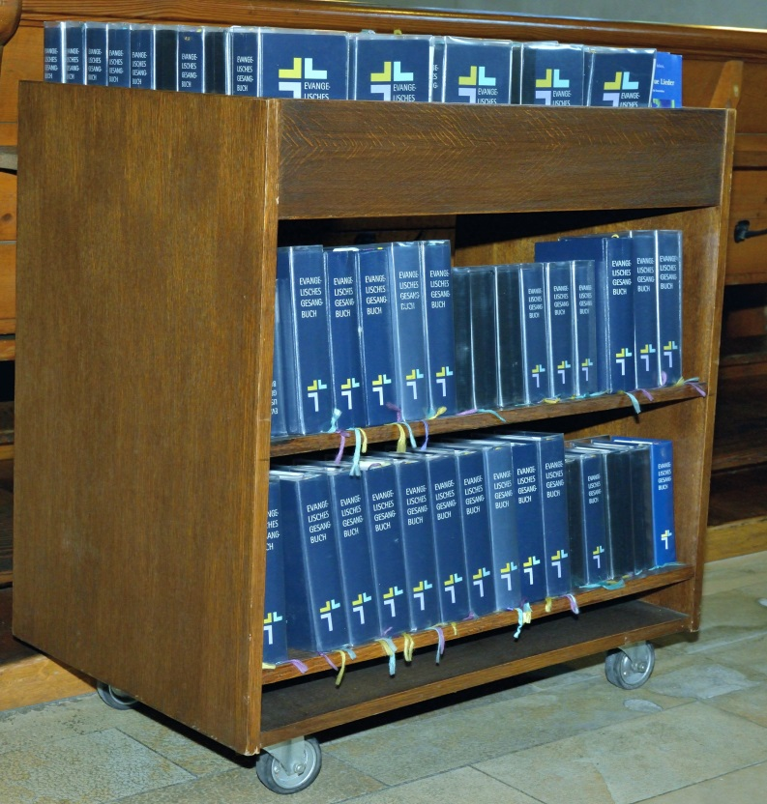
Wer hier draufschaut, weiß …
… was gesungen wird.
Was beinhaltet das Gesangbuch eigentlich so alles?

Slide 16
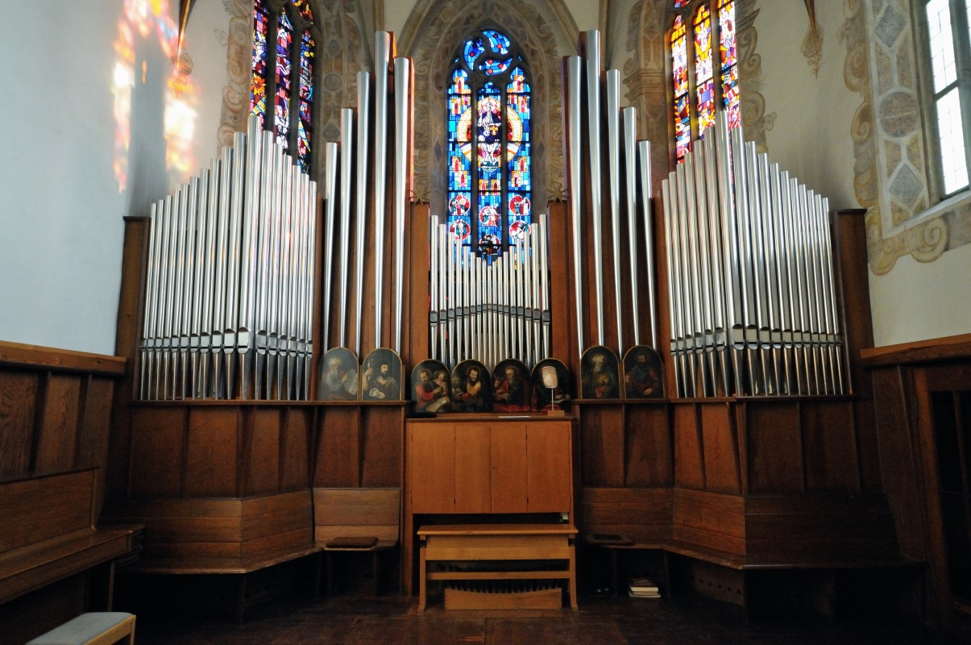
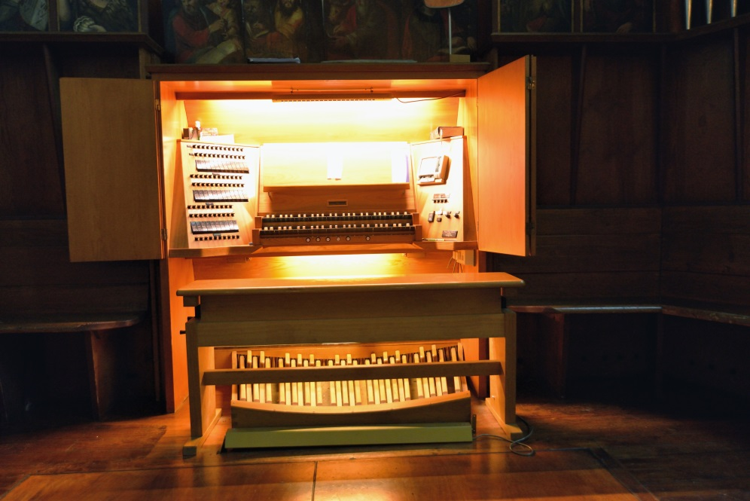
Begleitet wird die singende Gemeinde meist von …
Da steckt aber bestimmt viel mehr dahinter, als man von vorne sehen kann!?

Slide 17
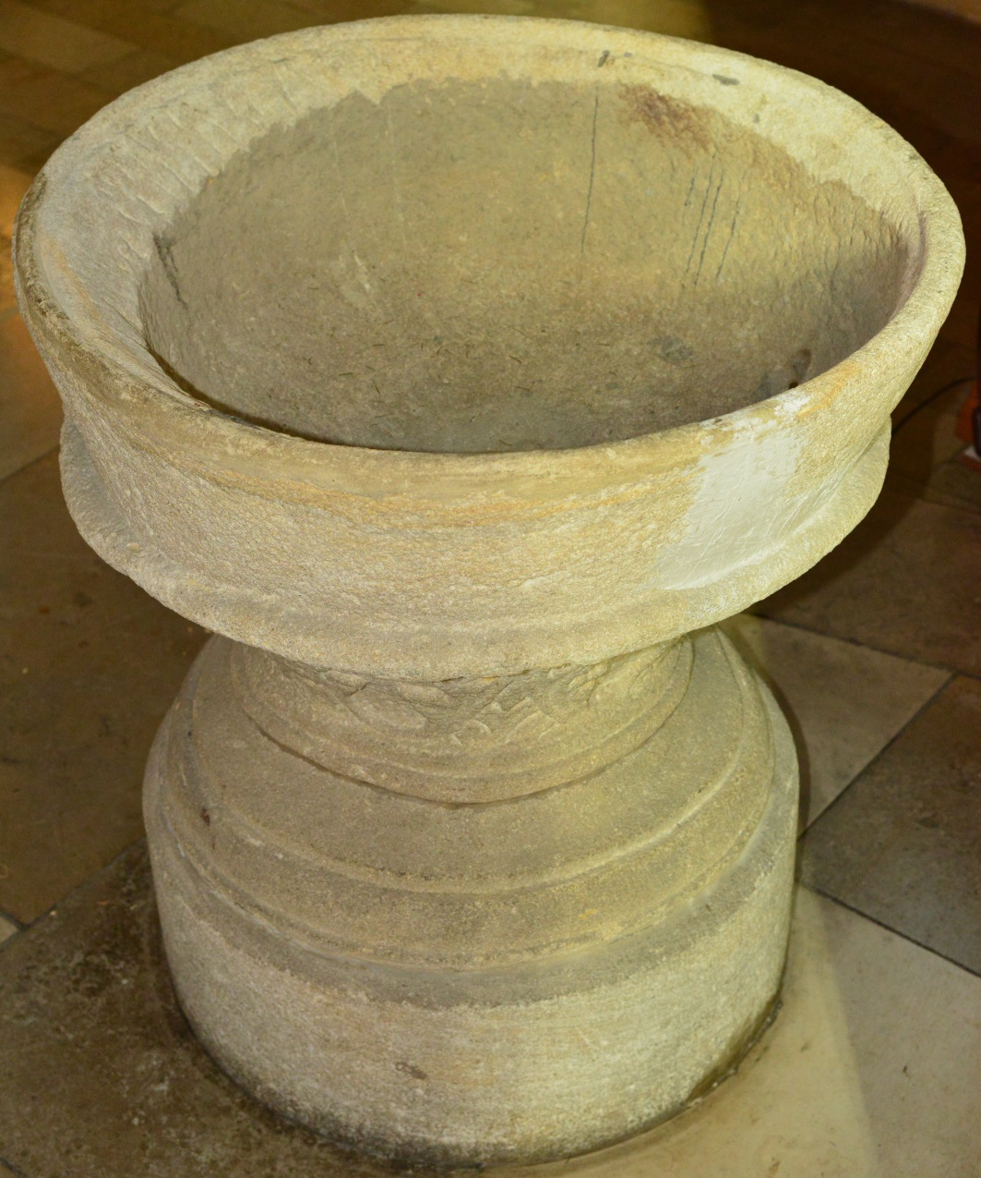
Der Taufstein oder das Taufbecken
Hätte da aber nicht auch ein kleineres Becken gereicht?

Slide 18
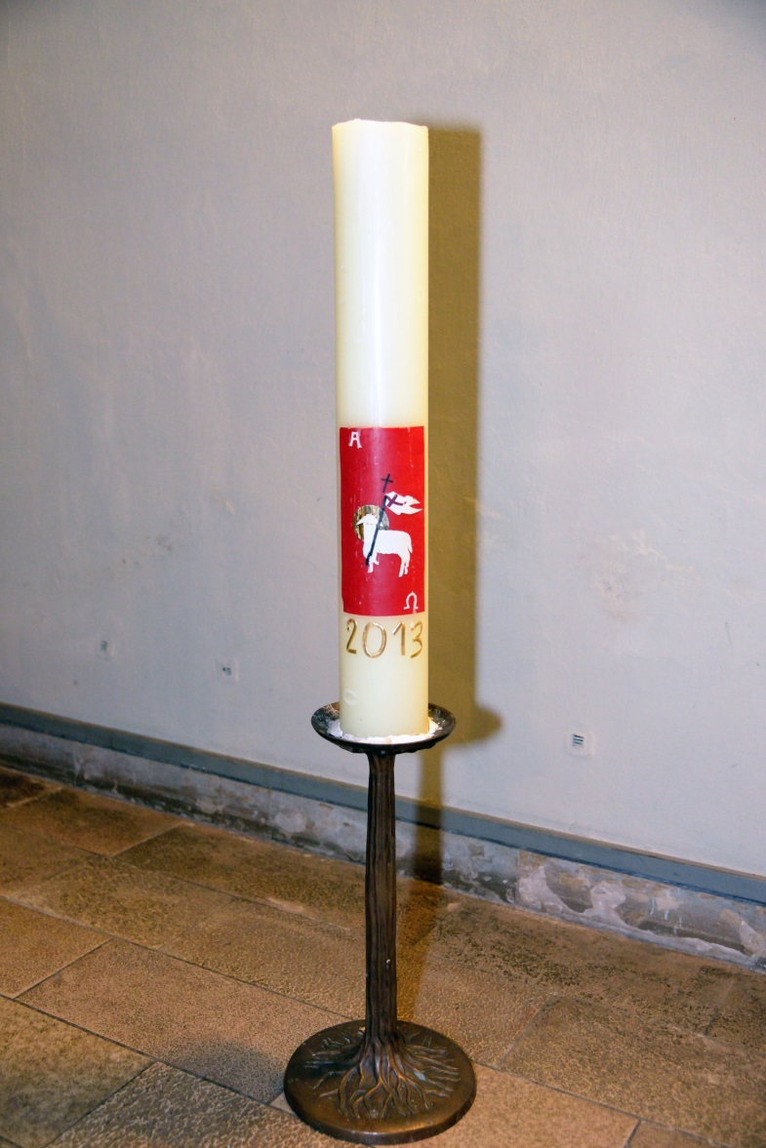
Was ist denn das für eine Kerze,
die da so alleine rumsteht?

Slide 19
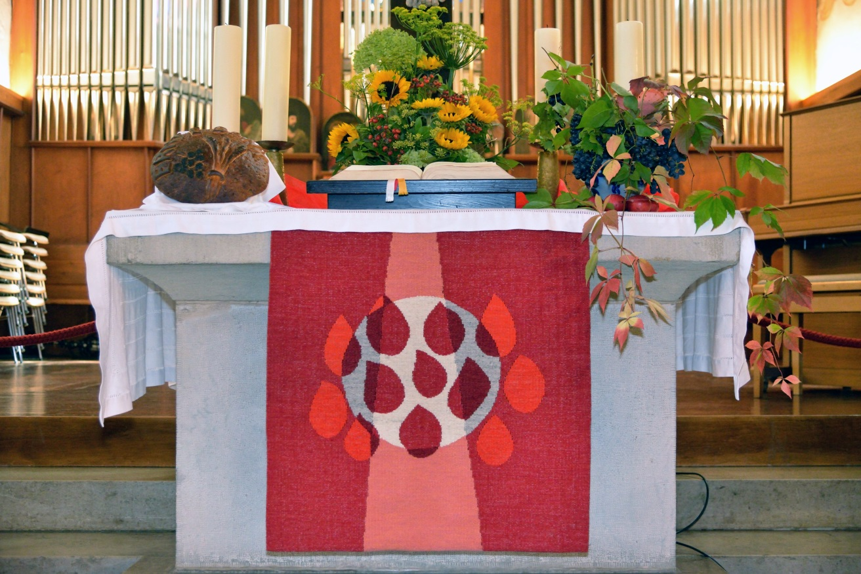
Der Mittelpunkt der Kirche …
… der Altar!
Was ist das Wichtigste auf dem Altar?

Slide 20
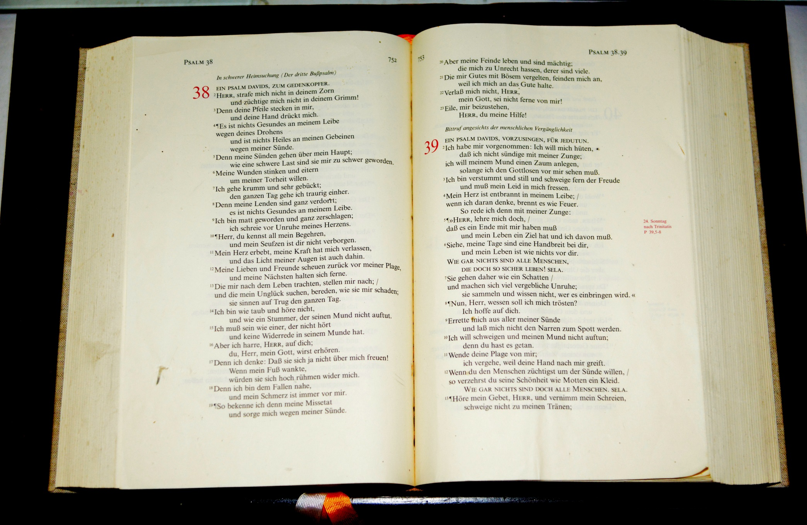
Die Bibel!

Slide 21
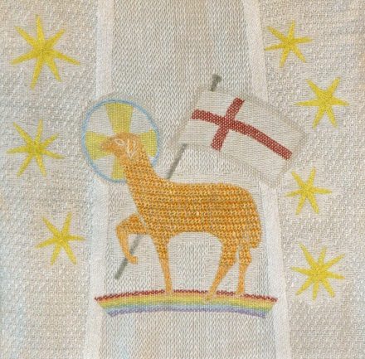
Das „Tisch“tuch gibt es aber auch noch in anderen Farben:
Warum gerade diese Farben?
Haben sie eine bestimmte Bedeutung?

Slide 22
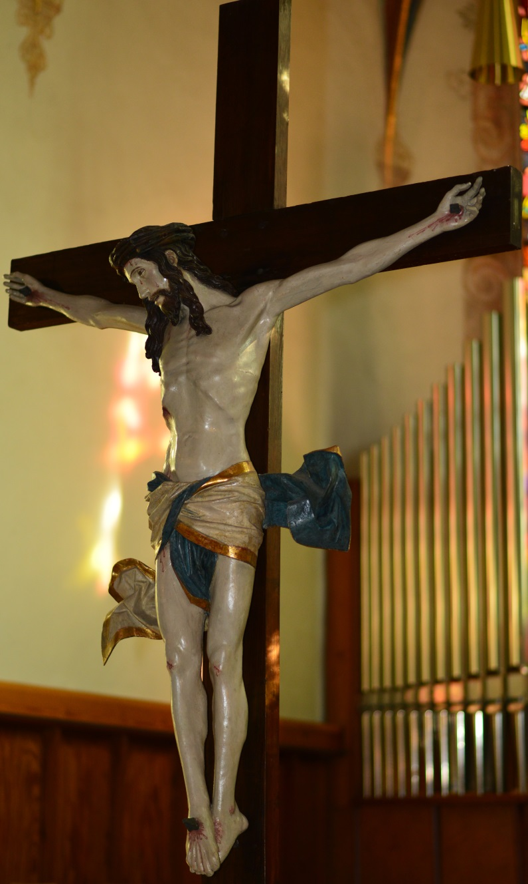
Was in keiner Kirche fehlen darf …

Slide 23
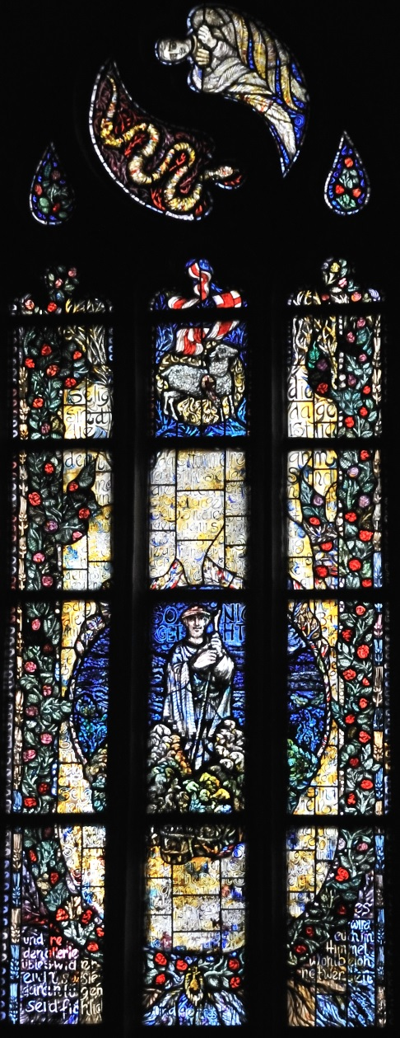
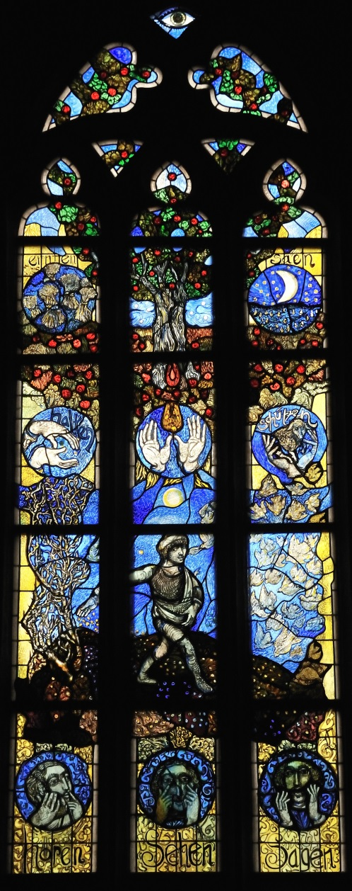
Am Ende noch ein Blick auf die schönen Fenster
Welche biblischen Geschichten erzählen sie?

Slide 24
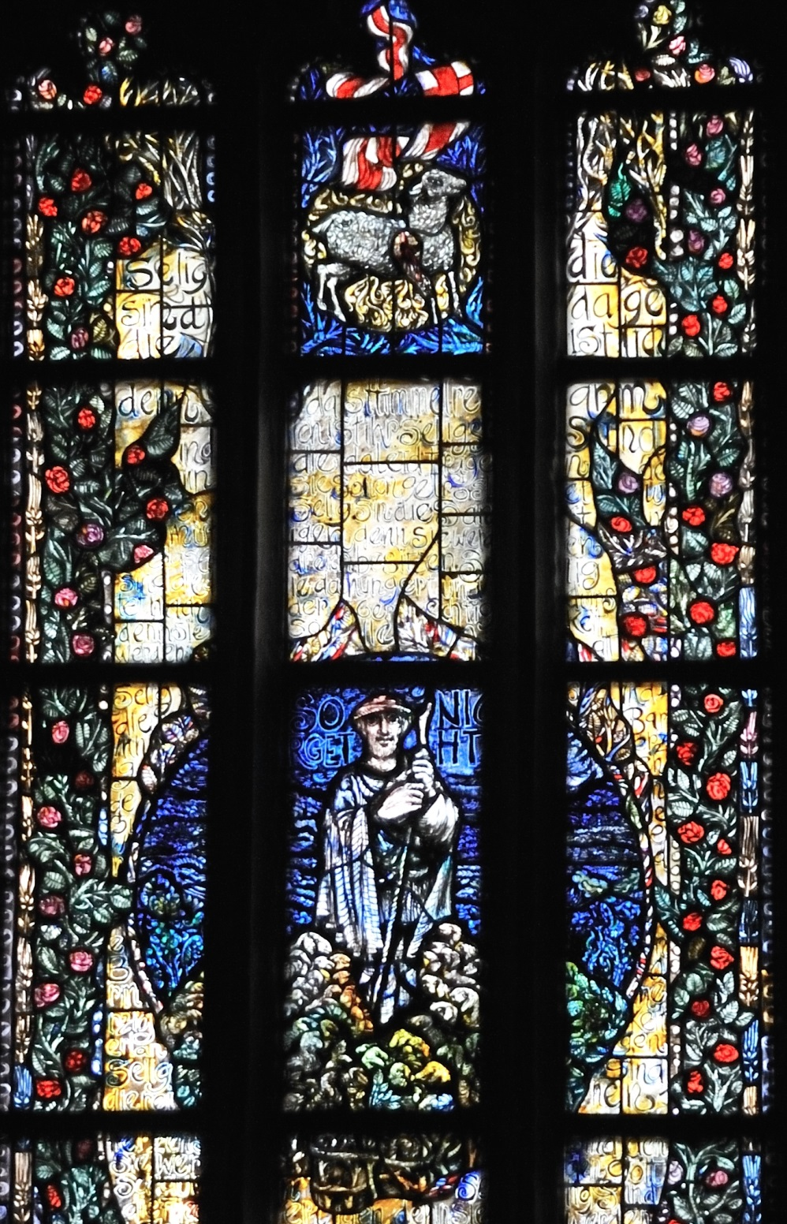
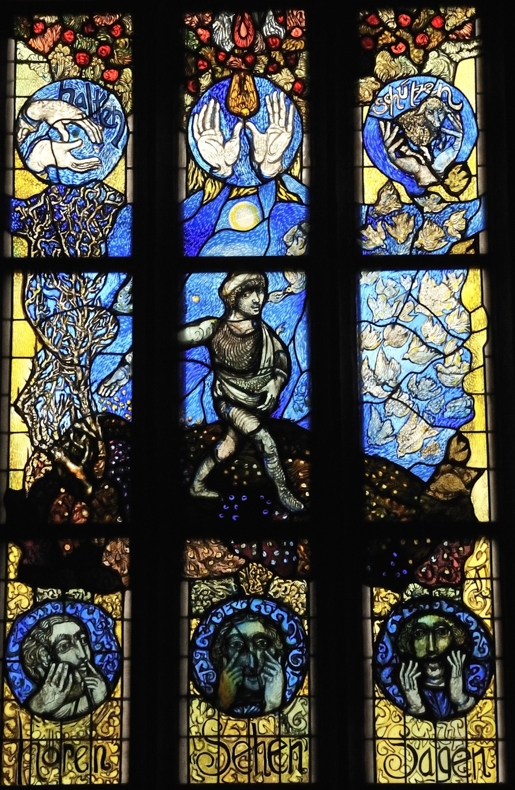

Slide 25
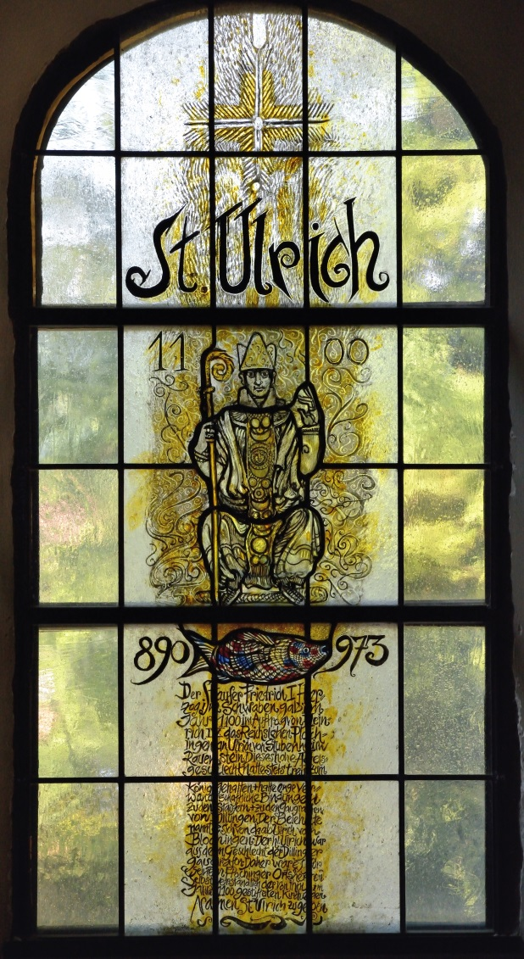
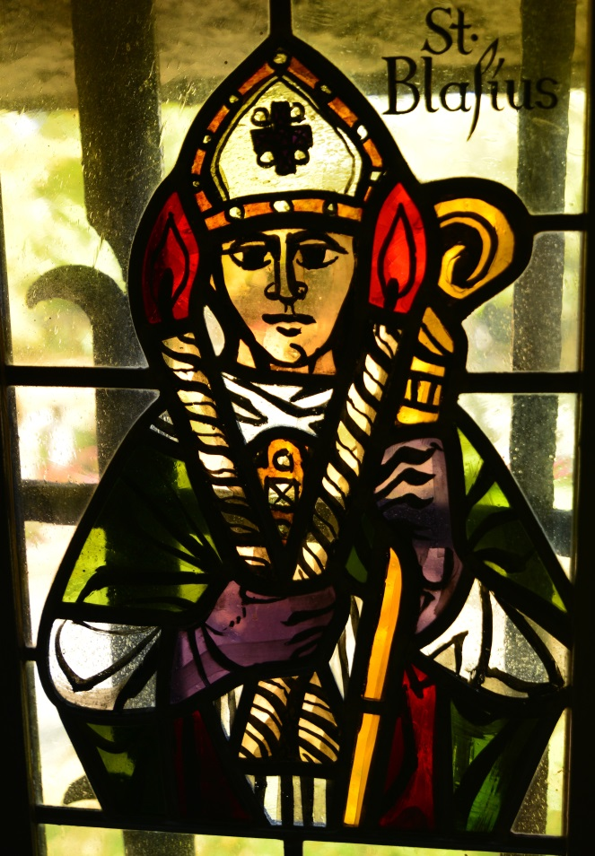
Heute heißt diese Kirche St. Blasius.
Warum ist dann der St. Ulrich im Fenster?

Slide 26
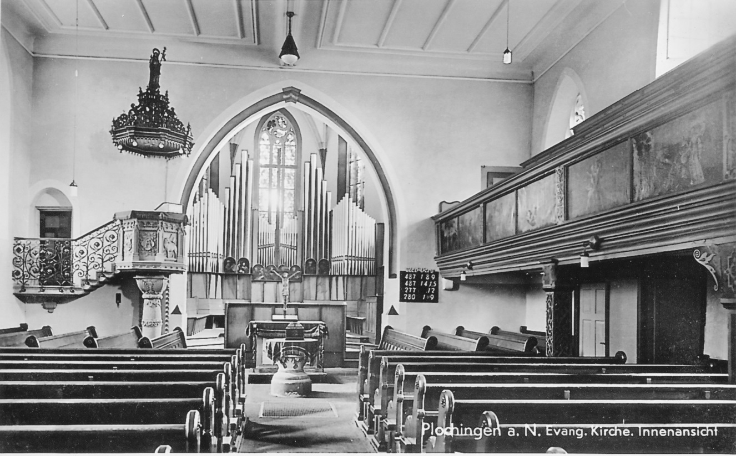
Die Kirche hat sich aber auch immer wieder verändert seit sie St. Blasius heißt. Jede Renovierung hat Spuren hinterlassen.
heute
vor 1962

Slide 27
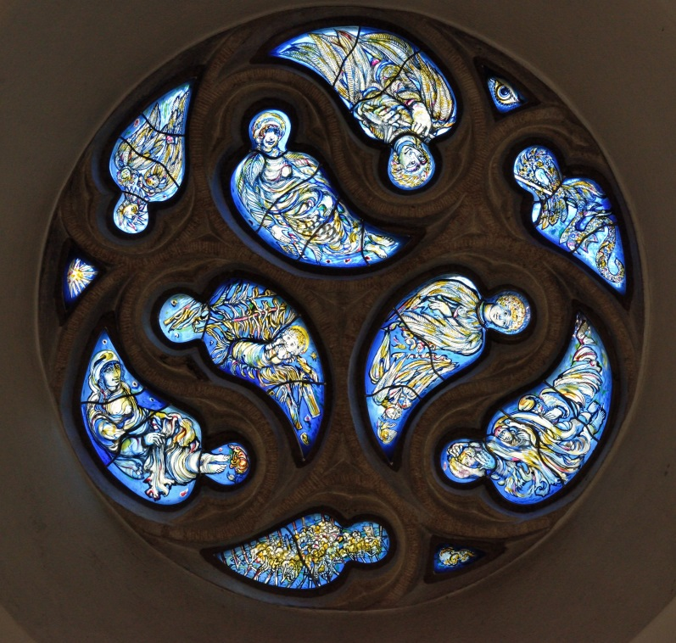
Zum Abschied noch einen Blick auf dieses Fenster ...
Denn er hat seinen Engeln befohlen,
dass sie dich behüten auf allen deinen Wegen,
dass sie dich auf den Händen tragen
und du deinen Fuß nicht an einen Stein stoßest.
Psalm 91,11-12

Slide 28
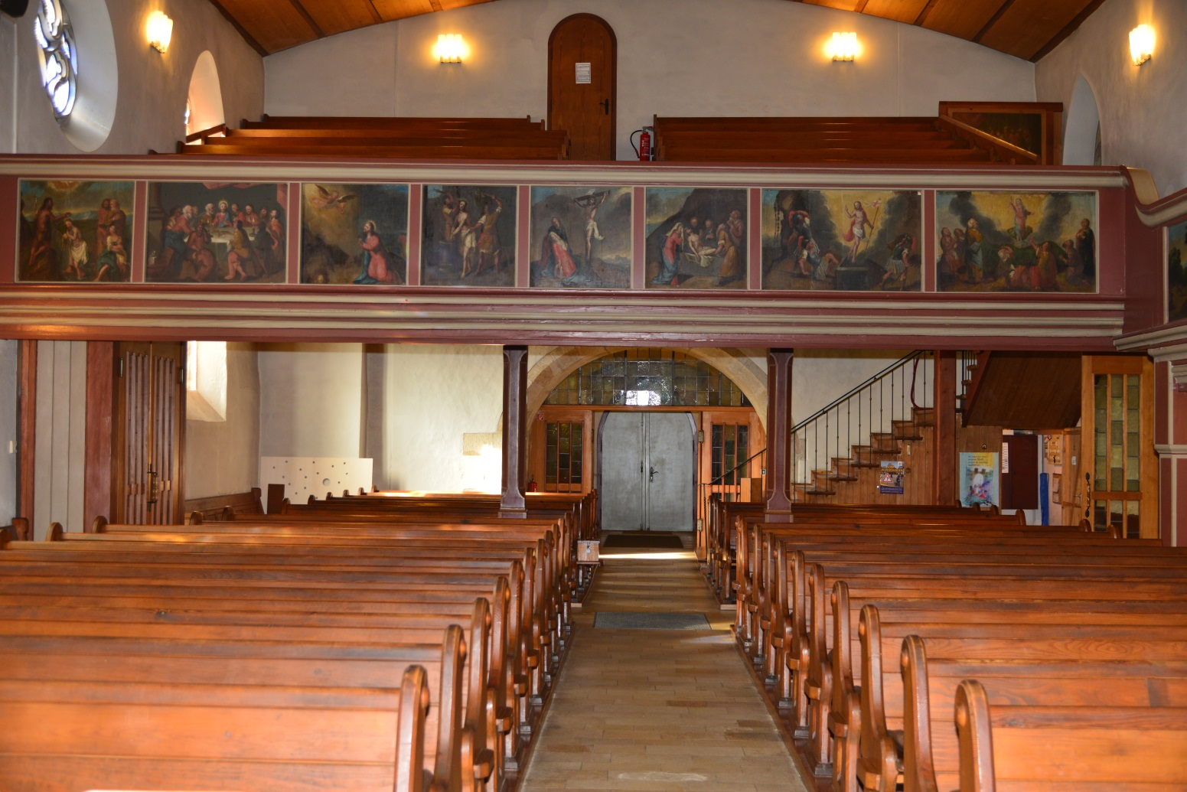
... und dann geht es wieder Richtung Ausgang.
Die Bilder am Geländer der Empore sollte man sich aber vielleicht auch noch mal genauer anschauen!?

Slide 29
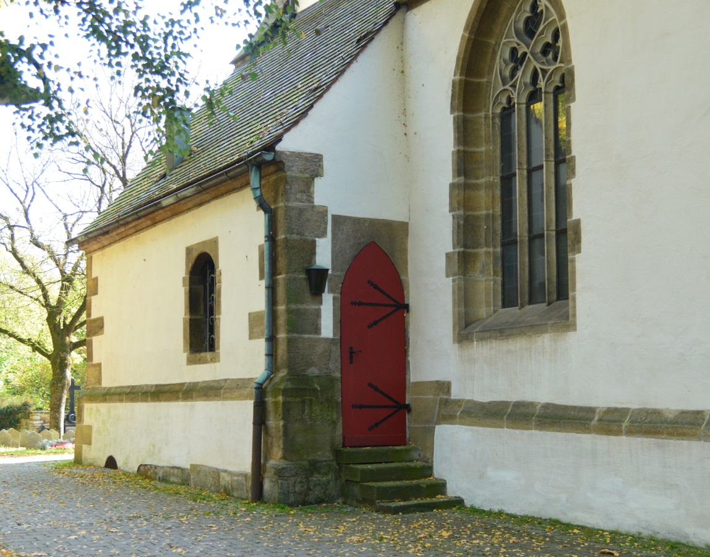
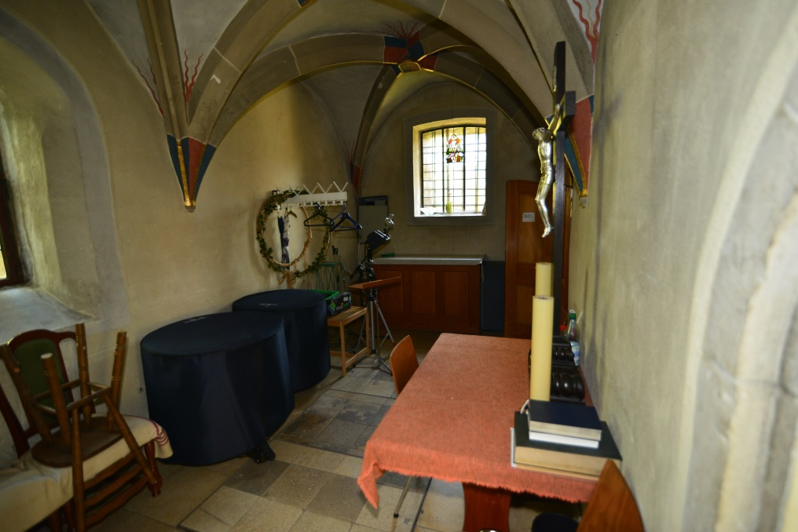
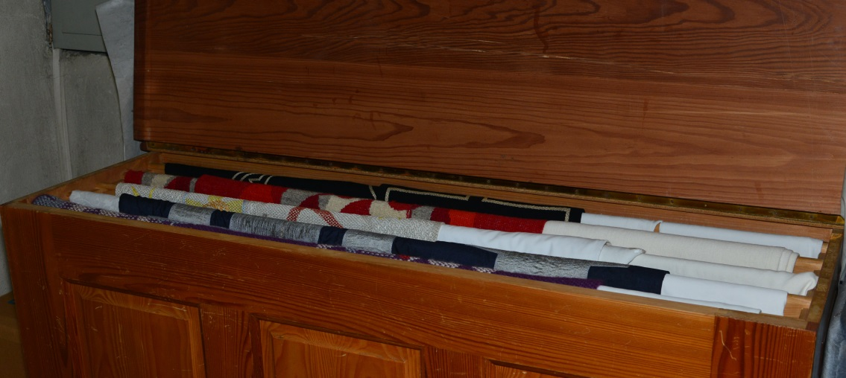
Und dann ist da noch so ein kleiner Anbau an der Kirche mit direktem Zugang zum Altarraum.
Wozu ist das denn da?

Slide 30
Jetzt seid ihr dran,
auf die Fragen Antworten zu finden!

